Slide 1
Аварийно оборудване
021 12

Slide 2
Аварийно-спасително оборудване
Спасителни пързалки/салове;
Спасителни въжета
Аварийно осветление
Кислородна система
Друго аварийно оборудване:
Преносими пожарогасители;
Брадва;
Защитни маски против дим;
Преносими кислородни бутилки;
Спасителни жилетки;
VHF предавател;
Радиомаяк;
Мегафони;
Фенер;
Аптечка;
Факли

Slide 3
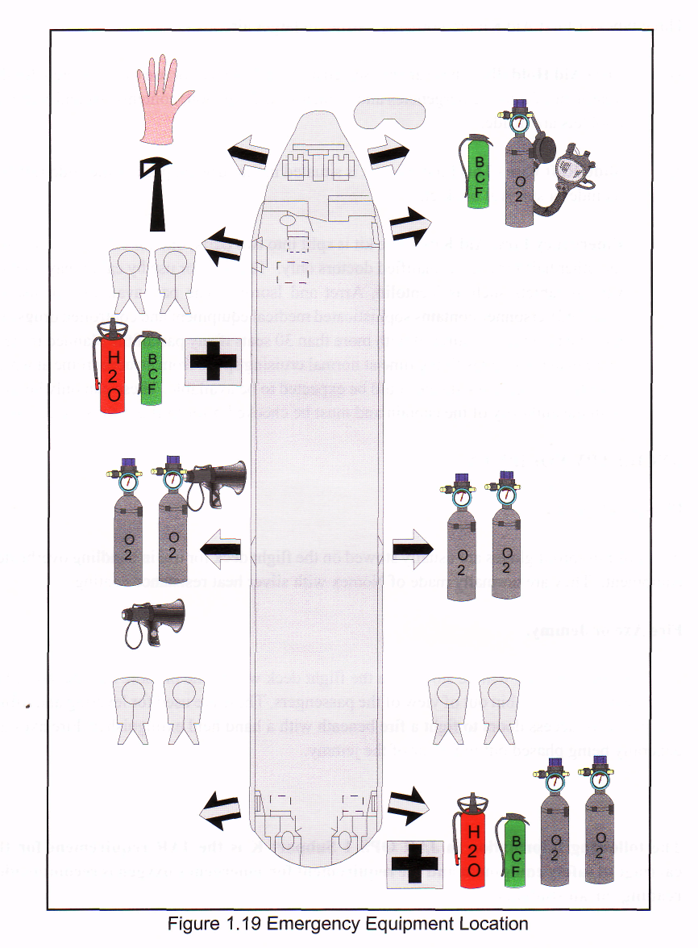
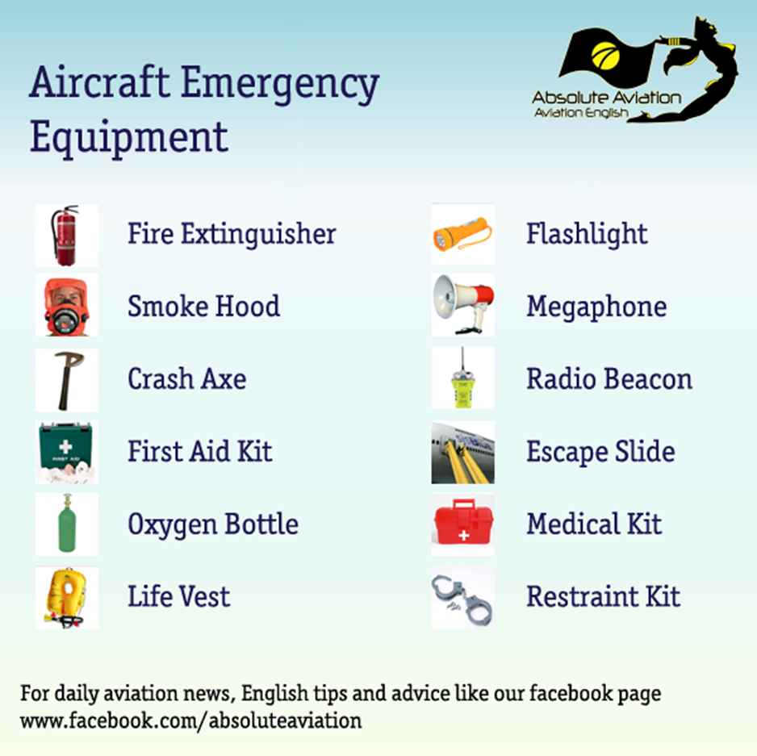

Slide 4
Въведение
Справка трябва да се прави винаги с Ръководството за Летателна Експлоатация.
Цялото оборудване трябва да е лесно достъпно за аварийно използване.
Местоположението на оборудването трябва да е видно, с пряк достъп и защитено от неумишлено повреждане.
Система за вътрешна радиовръзка.
Наличие на микрофон.
Аварийно осветление.
Наличие на аварийна система за осветление, независима от основната.

Slide 5
Аварийно осветление
Светеща маркировка на аварийния изход и знаците за местоположение, източници на основното осветление в кабината, вътрешно осветление в зоните на аварийния изход и маркировката на пода към аварийния изход.
Външно аварийно осветление.
Знаците за изходите трябва да са с червени букви на бял фон, осветявани електрически или със собствено осветление.
Трябва да е осигурено основно осветление по осевата линия на пътеките към аварийните изходи
Трябва да е осигурено осветление на пода на пътеките към изходите за аварийно напускане на ВС, когато другите средства за осветление са на височина над 4 стъпки над пода в салона, за да може пътниците да напуснат своите места, като визуално открият пътеките и изходите за аварийно напускане.

Slide 6
Устройството на системата за аварийно осветление трябва да е такова, че да:
Да се управлява от пилотската кабина или пътническото отделение.
Да осигурява светлинна сигнализация за екипажа, когато не е активирано.
В отделението на екипажа трябва да има трипозиционен превключвател ON-OFF-ARMED и да е осигурен срещу задействане по невнимание. За кабинния персонал също са осигурени средства за управление, но този превключвател има положения само ON и OFF.
Да осигурява осветление на зоните по крилото и на земята, където евакуиращите се ще излязат.
Капацитетът на аварийните батерии трябва да е такъв, че да може да се осигури аварийно осветление за период от най-малко 10 минути.

Slide 7
Осветление на аварийните изходи

Slide 8
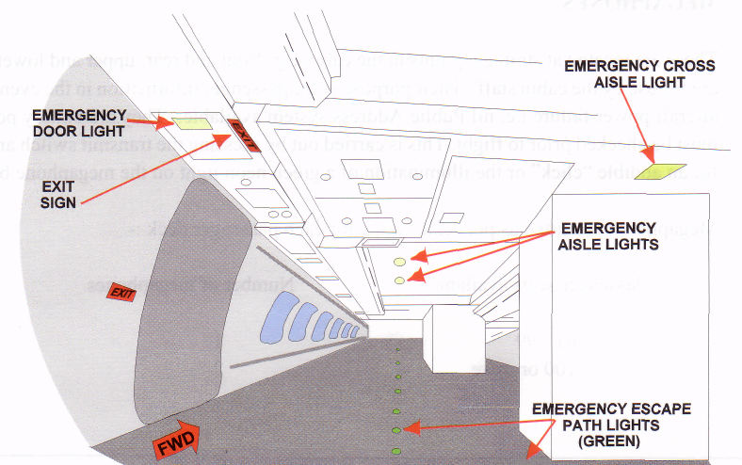
Интериорните светлини на аварийния изход са разположени:
За осветяване на пътеката.
Над входния/сервизния люк и аварийния люк над крилото, за указване изходите.
На тавана за откриване на изходите и осигуряване на основно осветление в зоната на изходите.
Знаци със самостоятелно осветление на изхода са разположени в предната, средната и задната част на пътническия салон.
Осветление на пода на пътеката за аварийно напускане.
Осветителни стрелки.
Маркировка на пътеката за аварийно напускане на ВС.
Аварийно осветление в салона

Slide 9
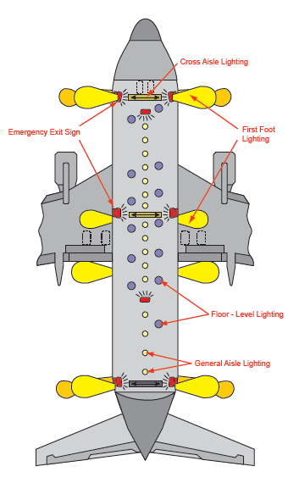
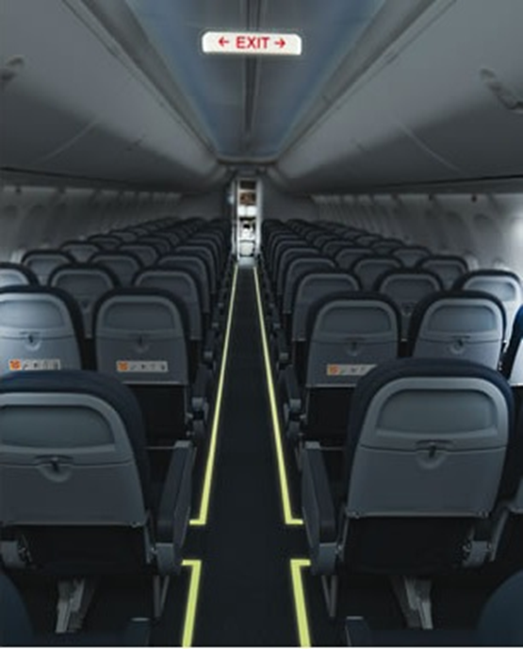
Разположение на аварийното осветление

Slide 10
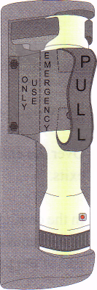
Фенер
Emergency torch.
Разположение.
Индикация за годността се осигурява от мигаща червена неонова лампа, разположена на тялото на фенера.
Трябва да осигурява светлина за минимум 20 минути.
Факли – оранжев пушек за сигнализация през деня, пламък за нощна сигнализация.

Slide 11
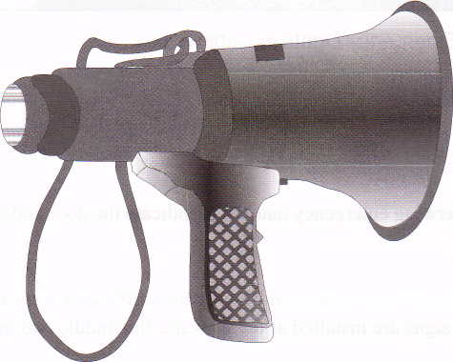
Мегафони
Megaphone.
Разположени са на стратегически места в салона.
Служат за информиране на пътниците в случай на отказ на нормалното захранване на ВС.
Захранване на мегафона от батерии.
Мегафоните се поставят съгласно схемата по-долу за всеки пътнически салон:
Пътнически седалки Брой мегафони
61 -99 1
100 или повече 2
Notes:
2

Slide 12
Радио маяци
Emergency Locator Transmitter.
Излъчва на разстояние 80 мили в продължение на 48 часа.
Работят на честота 406 и 121.5 MHz.
Автоматични радио маяци задействащи се от датчик за сблъсък:
Фиксирани
Отделящи се автоматично при сблъсък
Преносими
Ръчни радио маяци-прикрепват се към спасителните салове и се задействат ръчно или автоматично при потапяне във вода.

Slide 13
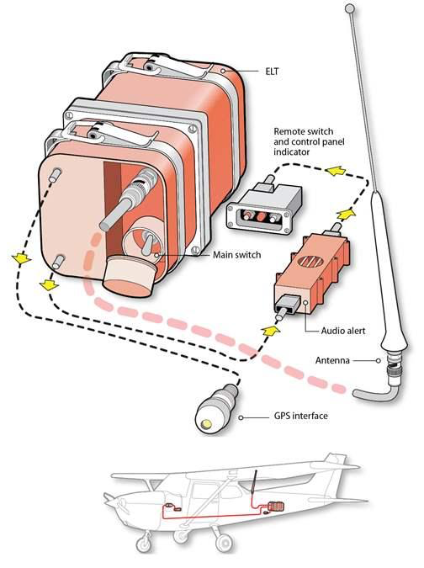

Slide 14
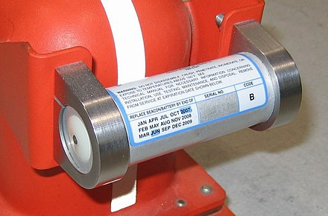
Сонарен локатор
Излъчват на разстояние от 3 мили в продължение на 30 дни.
Задейства се от водното налягане на дълбочина 50 стъпки.
Използва се за откриване на записващите устройства.

Slide 15
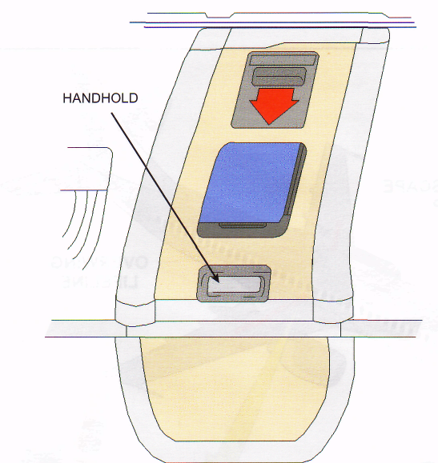
Врати / аварийни изходи
Overwing escape hatches.
Те са от щифтов тип и се държат от механични ключалки и налягането в салона на ВС.
Авариините изходи не бива да бъдат разположени на повече от 18.29 м. един от друг.
При някои ВС при отстраняване на люка светват лампите на аварийния изход над крилото от съответната страна.

Slide 16
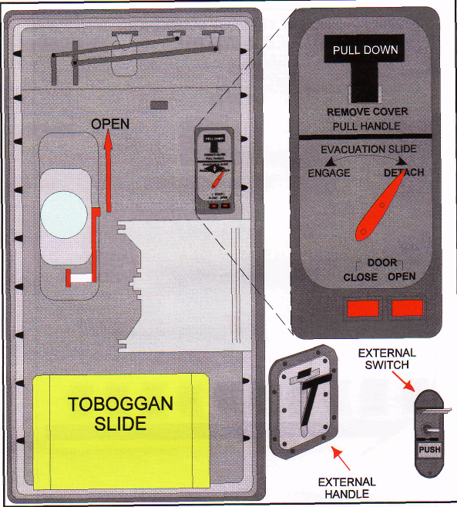
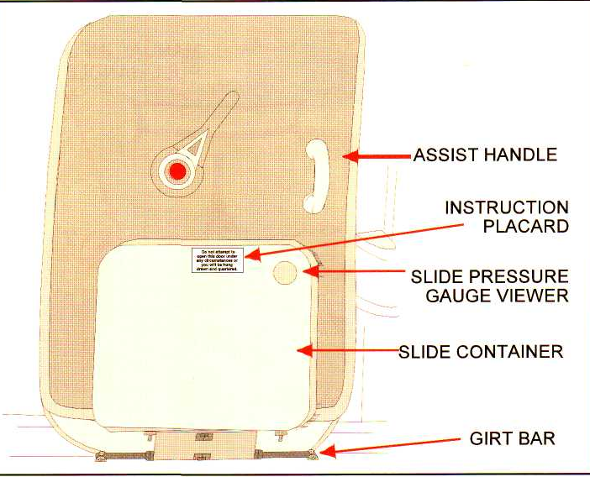
Врати / аварийни изходи

Slide 17
Изисквания към вратите
Ако пилотската кабина е снабдена със заключваща се врата, трябва да са осигурени подходящи аварийни изходи.
Трябва да са осигурени средства за заключване и подсигуряване на всяка врата срещу отваряне в полет. Всички врати трябва да може да се управляват и отвътре и отвън.
Средствата за управление трябва да са елементарни и видни.
Всички врати трябва да са снабдени със сигнални лампи.
Ако ВС е с повече от 20 места, трябва да има един изход и един люк в отделението на екипажа.
Аварийни изходи, разположени на други места освен над крилото, на височина от 1.83 м и повече над земята при ВС, стоящо на колесника си, трябва да имат одобрени средства за подпомагане на пътниците при слизане на земята (напр. собствена пързалка).
На всички изходи трябва да са ясно маркирани подробности за методите за достъп и работа, а също и да се разпознават от разстояние.
Трябва да има осигурени средства за подпомагане на пътниците при откриване на изходите в условия на гъста мъгла, дим или тъмнина (Аварийно Осветление).
Всеки изход за аварийно напускане на пътниците трябва да е указан с видими за пътниците, подхождащи към основната пътека или пътеки знаци.
По време на полет пред вратите и аварийните изходи не бива да има препядствия, които затрудняват бързото напускане на ВС.

Slide 18
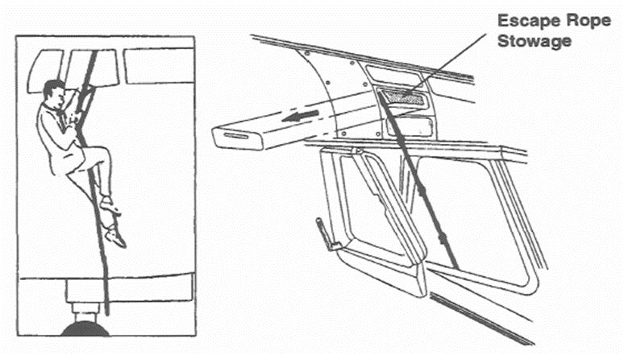
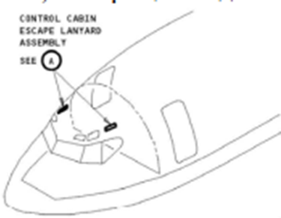
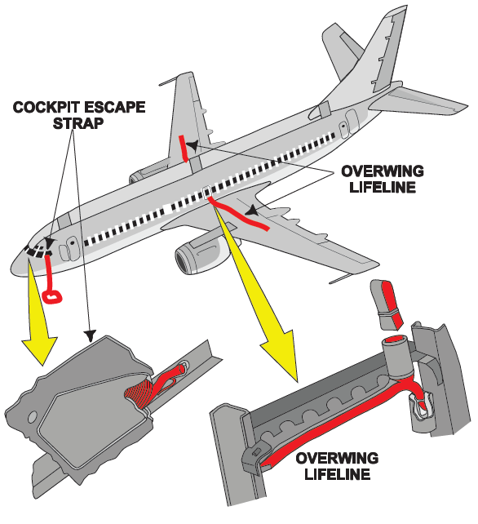
Авариен изход за пилотите
Аварийни изходи за пилотите.

Slide 19
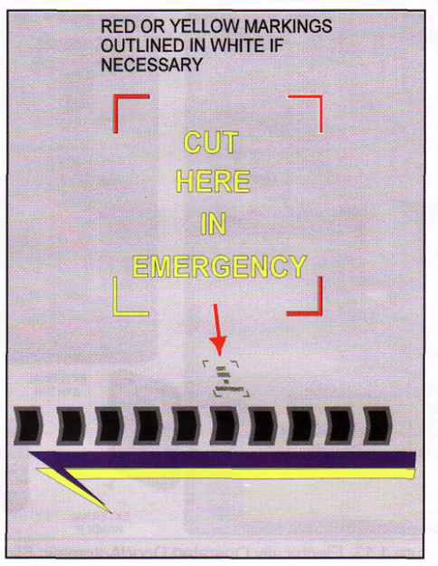
Зони за срязване
Cut in areas.
Задължителни за пътнически транспортни ВС с маса над 3600 кг.

Slide 20
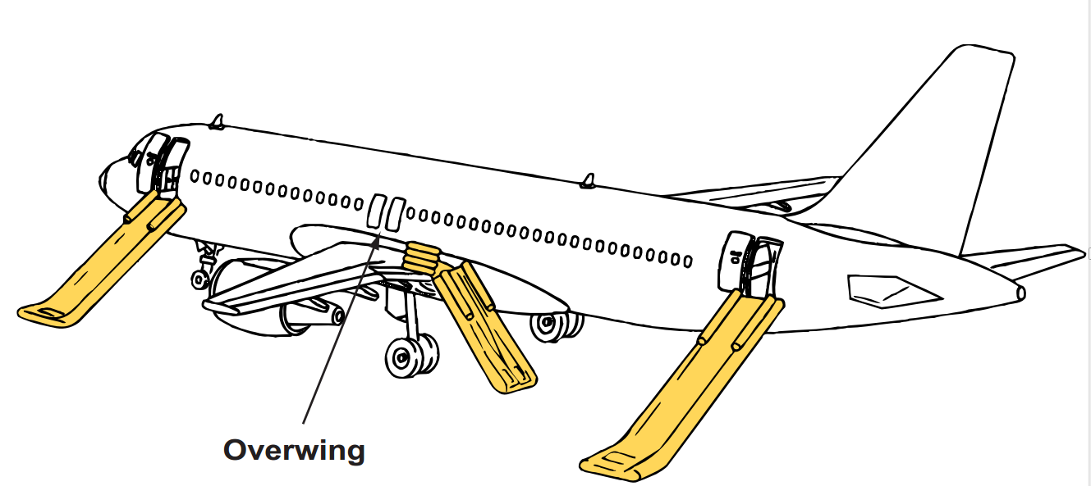

Аварийни пързалки
Самолетите с изходи на 1,8 метра над земята трябва да са оборудвани с пързалки.
Цилиндрите на спасителните пързалки са запълнени със смес от ${СО}_{2}$ и N.
Пързалката се надува напълно за приблизително 3 до 10 s.

Slide 21
Аварийни пързалки
Напълно автоматичните пързалки имат ръчка за включване/изключване от вътрешната страна на вратата.
При полуавтоматичните пързалки фиксиращата преграда се свързва и отделя от фитингите ръчно.

Slide 22
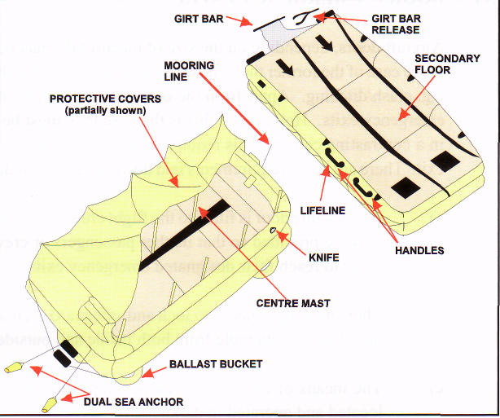
Салове
Rafts.
Когато пързалката е отделена от ВС чрез отсъединяване на фиксиращата преграда, тя може да се използва като спасителен сал.

Slide 23
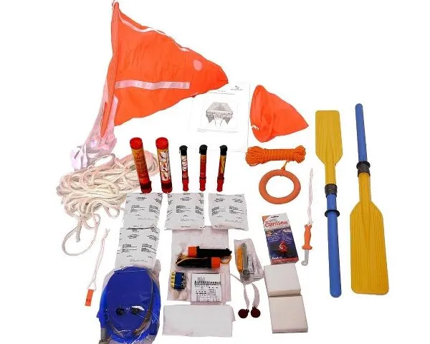
Аварийно оборудване на саловете
Помпа
Котва
Въжета около сала
Водоустойчив фенер
Аптечка
Храна
Вода
Аварийни светлини
Нож

Slide 24
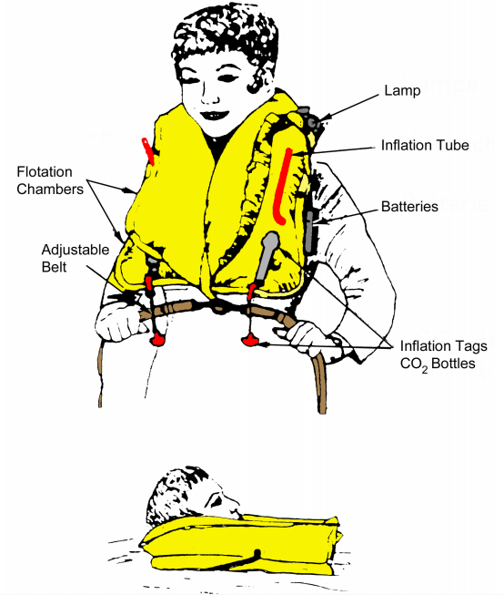

Персонално оборудване
Факла-цилиндър с капачки в двата края за активиране през деня и нощта.
Трябва да се избягва хвърлянето им или поставяне на тежки предмети върху тях.
Съхранение.
Инструкции за употреба.
Местоположение.
Жилетки за демонстрация: Demo Only или Dummy.
Надуват се с ${СО}_{2}$ .
Жълти или червени на цвят.
Оборудване на спасителната жилетка:
Свирка (whistle);
Светлина, задействаща се от морската вода;
Огледало;
Боя;
Устройство против акули (shark repellent).

Slide 25

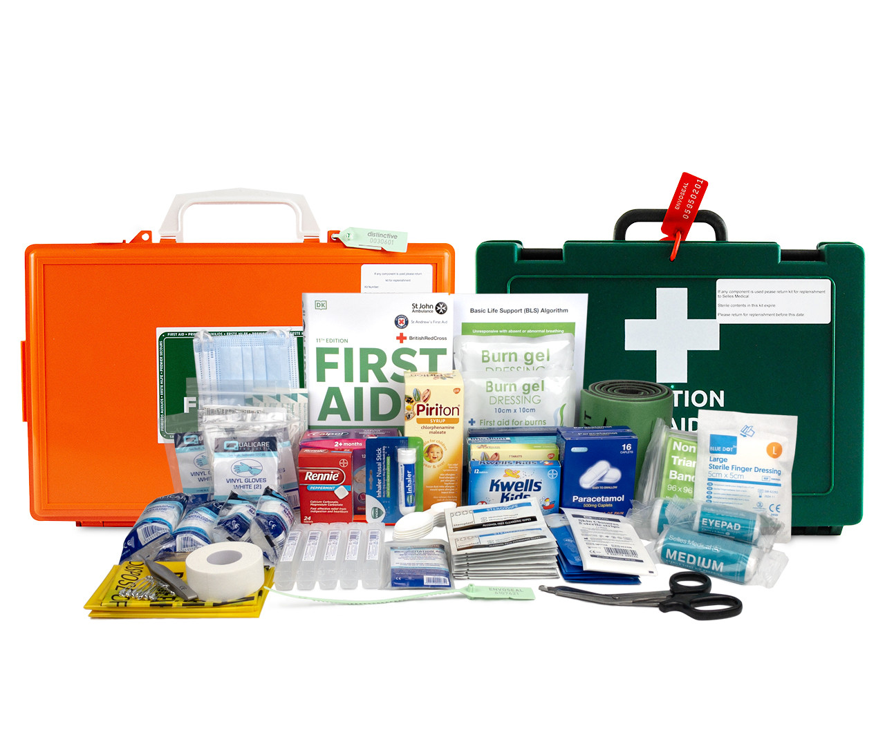
Оборудване за първа помощ
First aid equipment.
НА големи ВС обикновено има три вида оборудване за първа помощ:
Аптечка за първа помощ (First aid kits).
Комплекти на пързалките / саловете (Slide / raft kits).
Авариен медицински комплект (Emergency medical kit).

Slide 26
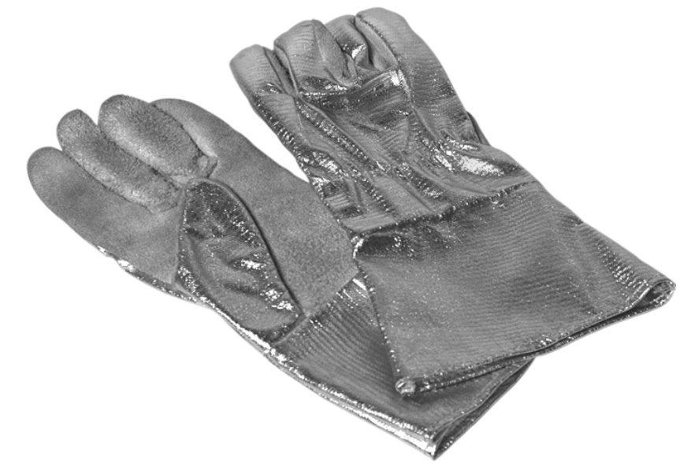
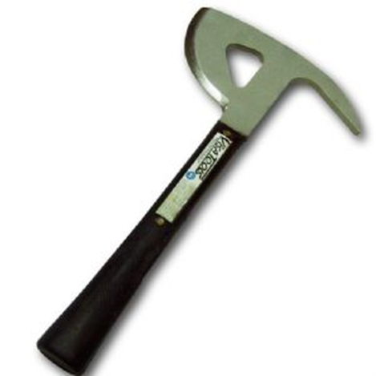
Спомагателно оборудване
Огнеустойчиви ръкавици (Fire-resistant gloves).
Изработени от кевлар.
Секач или сгъваем лост (Fire Axe or Jemmy).

Slide 27
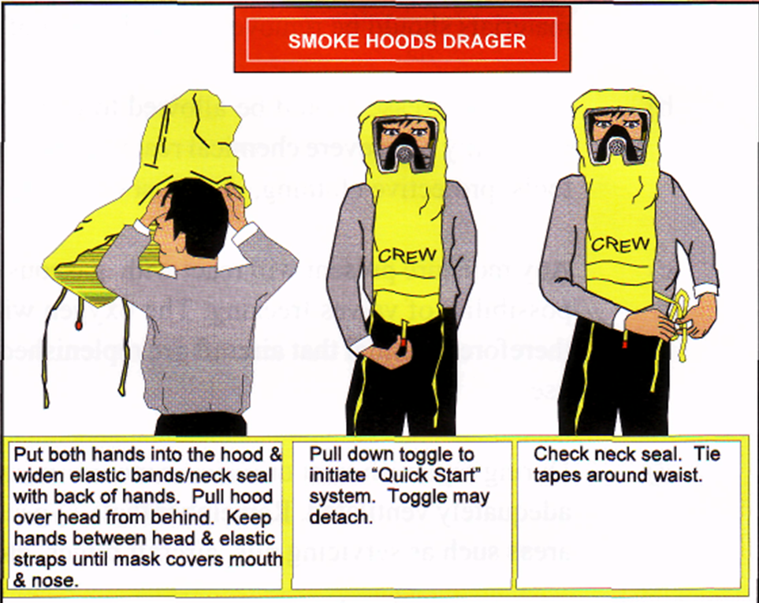
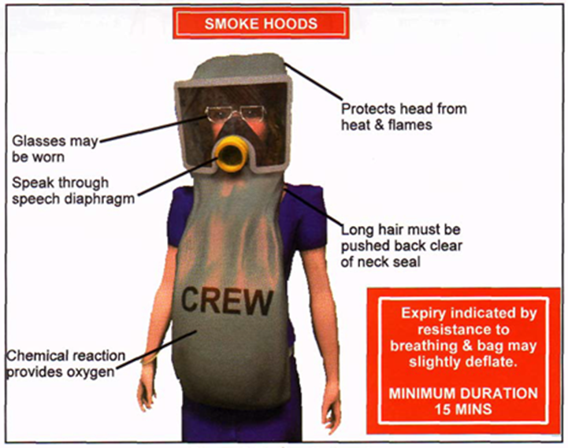
Противодимни маски
Разполагат с кислород за 20 минути.
Поради необходимоста от специално обучение за използване на противодимните маски, те се използват само от екипажа.
Използват се два типа противодимни маски:
Cabox – преди употреба е необходимо е да се провери дали шнура за задействане е непокътнат.
Drager – няма нужда от предватителна проверка.

Slide 28
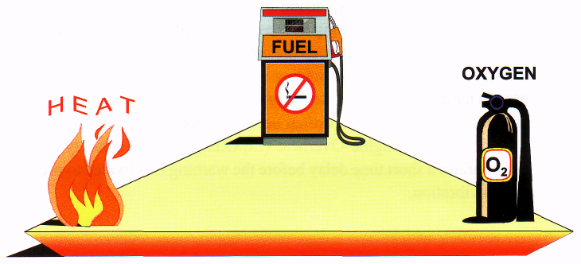
Въведение
В резервоарите на ЛА се съхраняват големи количества гориво, което създава сериозна опасност от възникване на пожар.
Поради това се използват системи и уреди за засичане на прегряване, дим, огън и системи за гасене на пожар.
Системи за откриване на пожар се разполагат в недостъпни по време на полет зони.
Огънят представлява химическа реакция между кислород и гориво.
Огнен триъгълник

Slide 29
Категории пожари
Клас А – пожари, подхранвани от твърди горими материали. Характерни са за пътническите и пилотските кабини.
Клас В – пожари, подхранвани от запалими течности. Характерни са за двигателите и APU.
Клас С – пожари, предизвикани от работата на електрическото оборудване. Те могат да се появят във всяка една част на самолета.
Клас D – пожари, включващи горящи метали. Характерни са за спирачките и колелата.

Slide 30
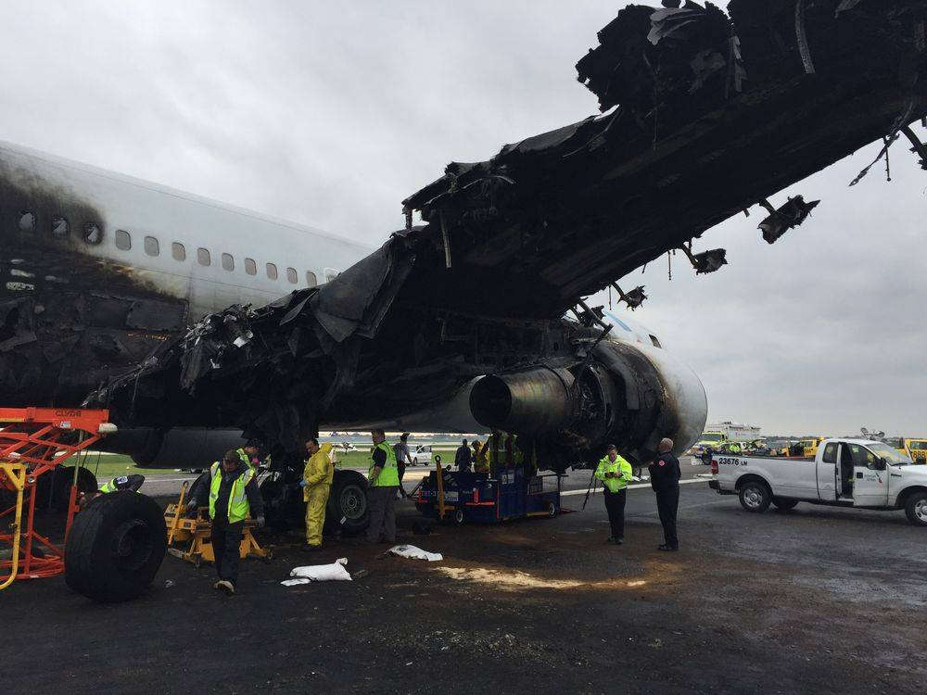
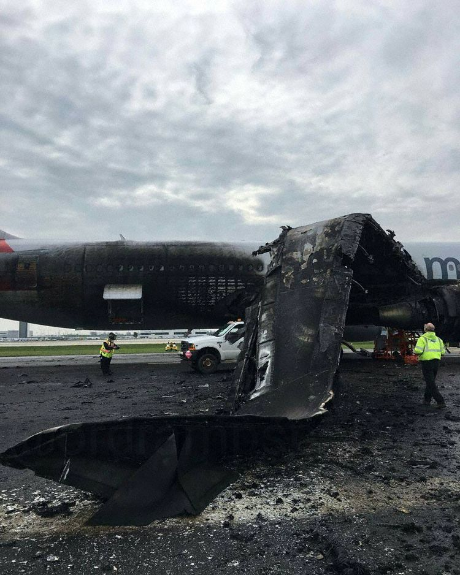

Slide 31
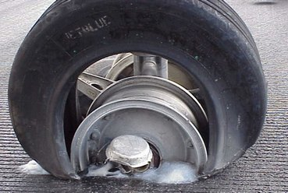
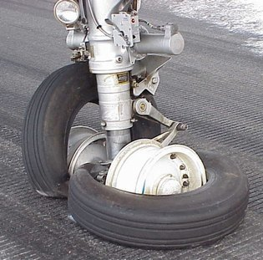
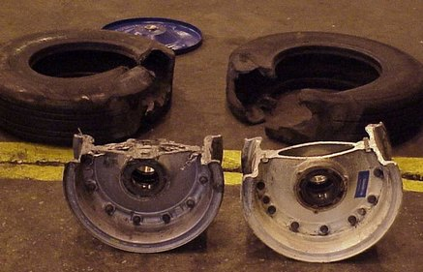
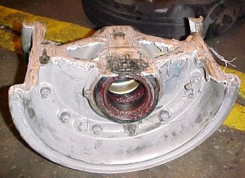

Slide 32
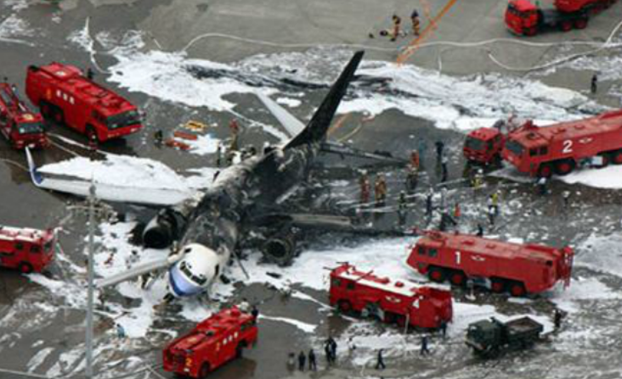
Най-пожароопасни са следните зони:
Силови установки.
Крилни резервоари.
Авионикс отсек.
Нишите на колесника.
Багажен отсек.

Slide 33
За повишаване на пожарната безопасност се използват следните методи:
Използване на противопожарни прегради;
Дренажни отвори на мотогондолите за изтичане на гориво;
Разделна компановка на горивните, маслените и хидравличните магистрали и електрическите проводници;
Поставяне на противопожарни клапани за спиране на подаването на гориво към двигателите;
Поставянето на двигателите на пилони, по-далеч от крилните резервоари;
Използване на негорими материали за оборудването и интериора на ЛА.

Slide 34
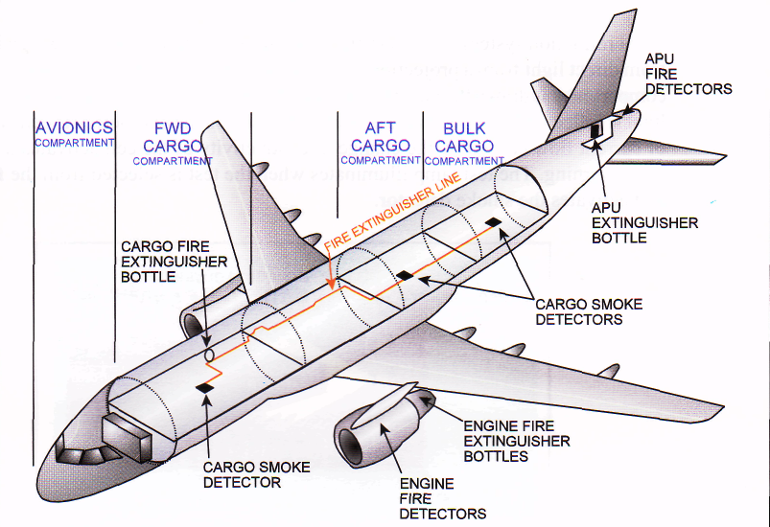
Системи за откриване на дим
Системи за откриване на дим се поставят на места, на които не е възможно да се извършва непрестанно физическо наблюдение.

Slide 35
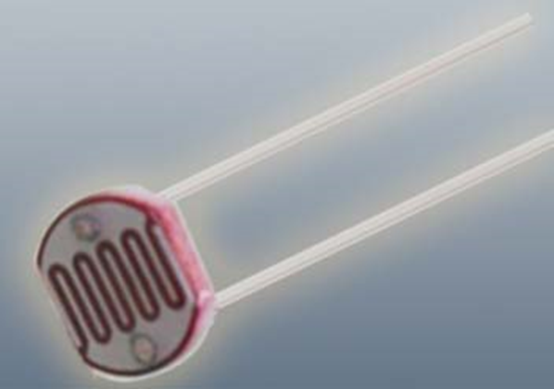
Детектори за дим и пламък
Система за улавяне на светлина
Light detection system.
Конструирани да реагират на изменение на видима светлина или на изменение на инфрачервено излъчване.
Задействат се от открит пламък.

Slide 36
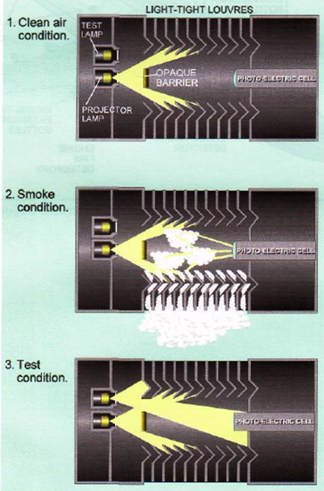
Детектори за дим и пламък
Система с пречупване на светлина
Light refraction system.
Използва фотоелекрическа клетка, която е защитена от пряка светлина от излъчваща лампа, насочена към детекторната камера.
Изменението на тока, причинено от промяната на проводимостта на клетката.

Slide 37
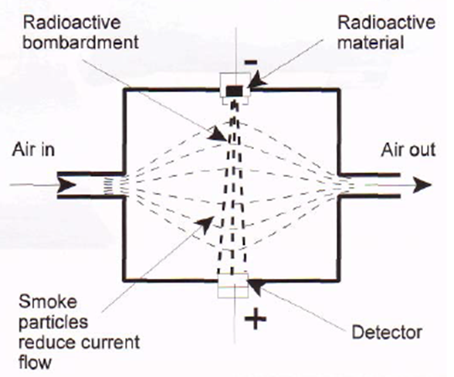
Детектори за дим и пламък
Йонизиращи детектори
Използват малко количество радиоактивен материал, който бомбардира кислородните и азотните молекули с алфа частици и йонизирайки ги.
Йоните позволяват да протече слаб ток през детектора.
При наличието на пушек, той абсорбира алфа частиците, а тока, който протича ще бъде с по-малка големина, което ще задейства индикацията за пушек.

Slide 38
Детектори за дим и пламък
Изменение в съпротивлението на полупроводников материал (Change in resistance of semiconductor).
Използват се два нагорещени детекторни елемента в твърдо състояние, като всеки елемент е обгърнат в слой от полупроводников материал.
Абсорбирането на йони въглероден окис или азотен окис изменя проводимостта на материала.
Единият сензор е поставен в кабината, а другия извън нея.
Тока протичащ през двата детектора се сравнява и при наличието на токсични газове в кабината ще бъде отчетена разлика.
Забележка: Димните сигнализатори може да подадат лъжливи сигнали поради наличието на прах, мръсотия , газове от гниенето на плодове или кондензация.

Slide 39
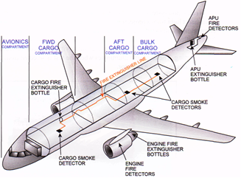
Система за защита от пожар
Противопожарната система на съвременните самолети с ГТД обхваща:
Двигатели.
Система за засичане на пожар и прегряване и система за гасене.
ССУ.
Система за засичане на пожар и прегряване и система за гасене.
Карго отсеци.
Система за засичане на дим и система за гасене.
Тоалетни.
Система за засичане на дим и пожарогасител в кошчето за боклук.
Авионикс отсеци.
Система за засичане на дим.

Slide 40
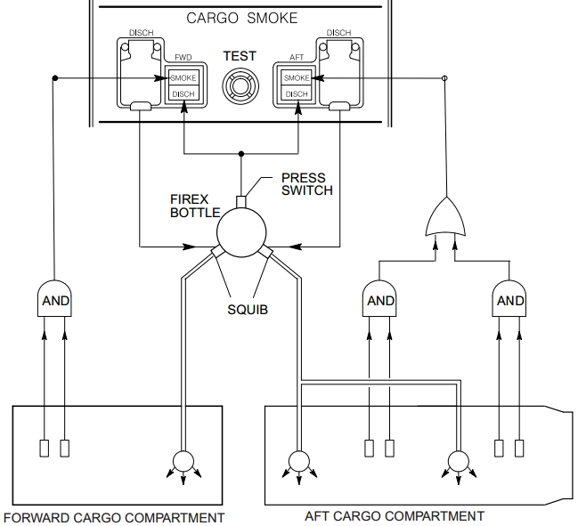
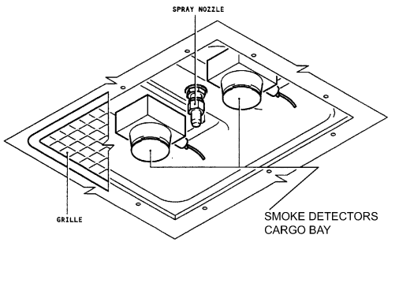
Сигнализация за дим в товарните отсеци
Детектори, разположени в товарните отсеци подават в пилотската кабина сигнализация за пожар.
Товарните отсеци разпогат с отделна противопожарна система.

Slide 41
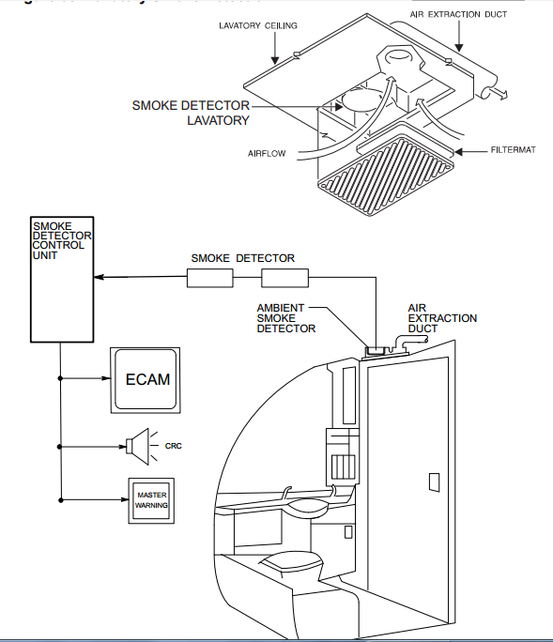
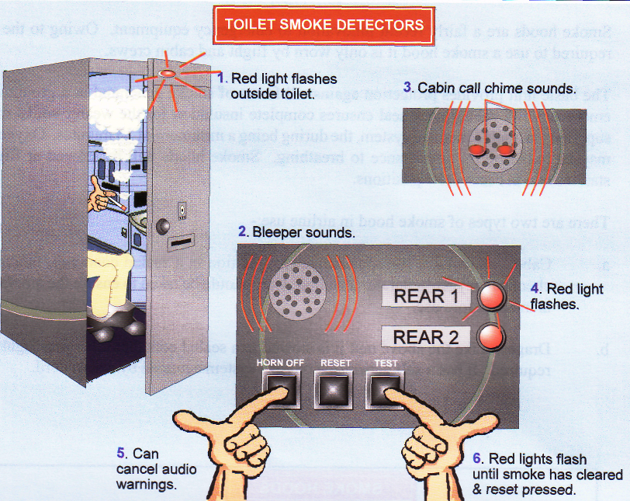
Засичане на дим в тоалетните

Slide 42
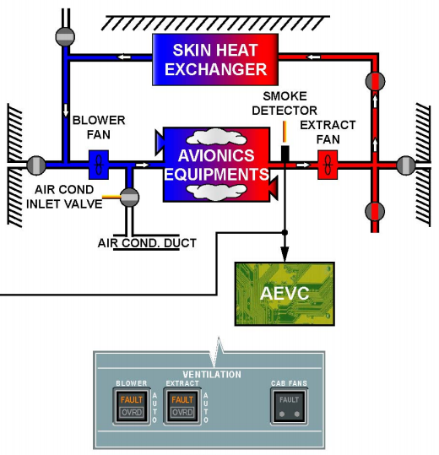
Авионикс отсеци

Slide 43

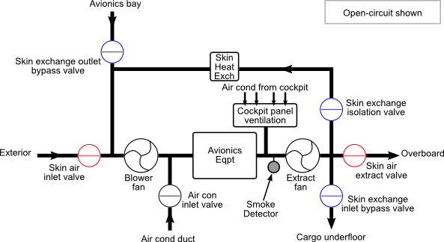




Slide 44
Сигнализация / защита от пожар
По проектиране ВС са изключително безопасни, но въпреки това е необходимо да разполагат със системи за откриване и гасене на възникнали пожари .
Необходимо е да има такива системи в областите на двигателите, ССУ, товарните отсеци и евентуално в областта на колесника.
Системата за сигнализация за пожар трябва да може да осигурява бързо откриване на локализиран пожар или условия на прегряване, но не бива автоматично да задейства ситемата за гасене на пожари.

Slide 45
Системи за сигнализация за пожар
Термодвойки
Детектори със стопяема връзка (Melting Link Detectors).
Детектори с различно разширение (Differential Expansion Detectors).
Постоянни детектори за пожар (Continuous Fire Detectors).
Запълнени с газ детектори (Gas Filled Detectors).

Slide 46
Термодвойки
Състоят се от два различни метала, чиито краища са свързани.
Единият край се намира в област с висока температура, а другия в област с ниска температура, разликата в температурата ще генерира напрежение и в проводника ще протече ток.
Големината на тока в референтна термодвойка се сравнява с тази от двойка, която се намира в област с повишена температура. Разликата в протичащия ток ще задейства реле, което ще включи индикацията за пожар.

Slide 47
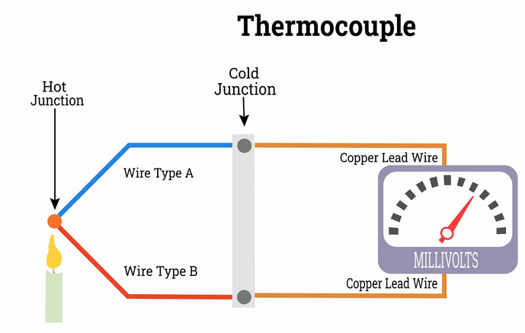

Slide 48
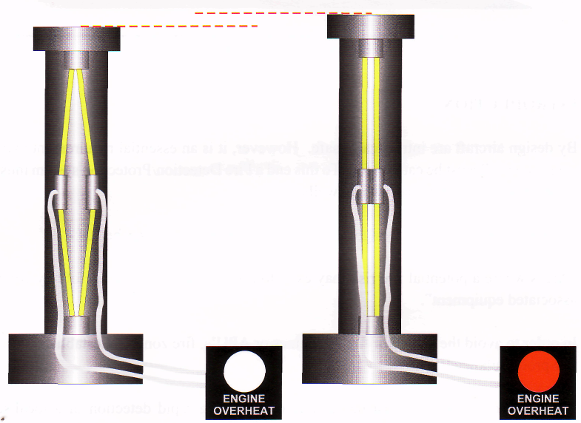
Детектори със стопяема връзка (Melting Link Detectors).
Състоят се от двойка контакти, които се държат разделени от стопяем щифт
Детектори с различно разширение (Differential Expansion Detectors).
Работят на принципа на различното температурно разширение на материалите.
При този тип детектори обикновено има кратко закъснение при задействане на сигнализацията.

Slide 49
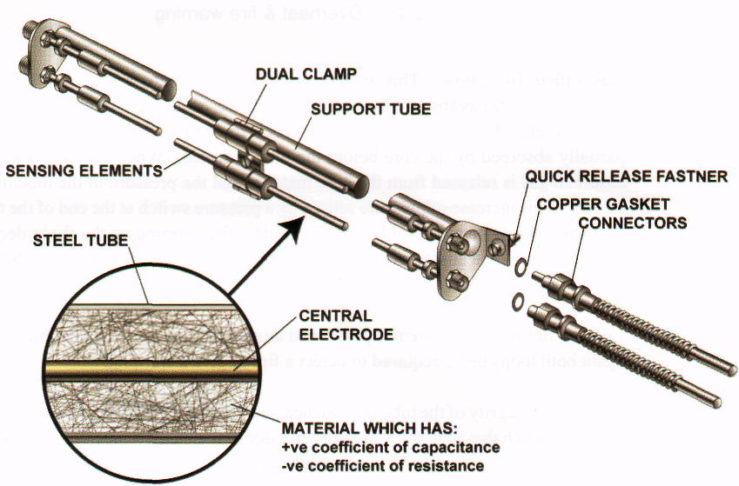
Постоянни детектори за пожар
Continuous Fire Detectors.
Промяна в съпротивлението (Резистивен тип).
Промяна в капацитета (Капацитивен тип).
Дистанционни детектори се поставят около пожароопасните зони на двигателите в сдвоени серпентини.

Slide 50
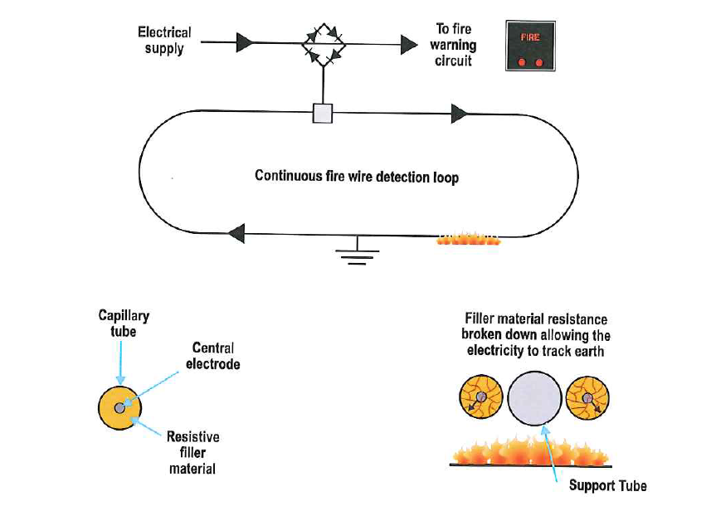

Slide 51
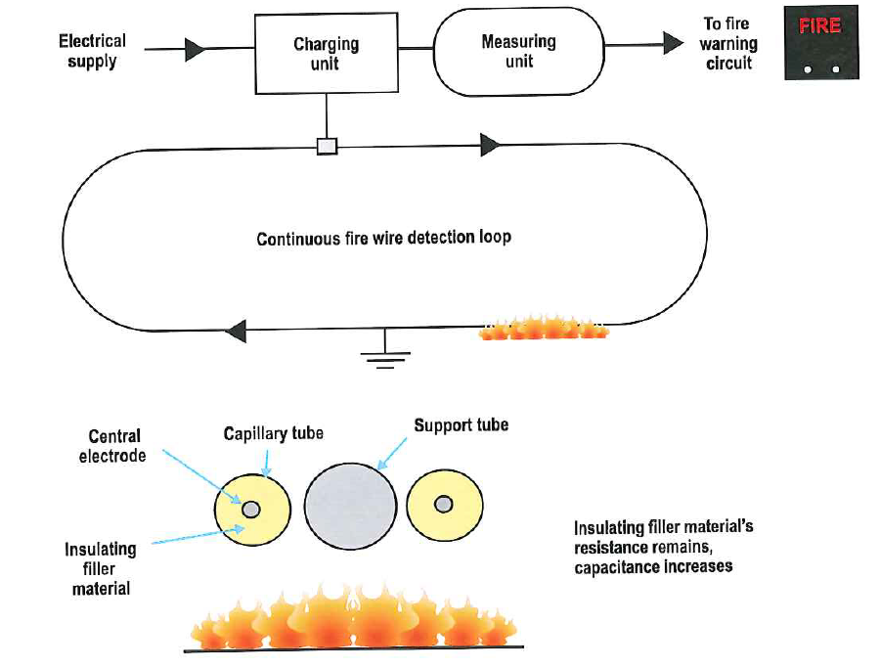

Slide 52
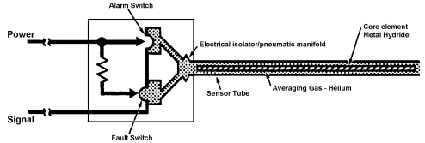
Системи за сигнализация за пожар
Запълнени с газ детектори
Gas Filled Detectors.
Работещи на принципа на промяна в налягането.
Тръбата е разположена около двигателя, където е вероятно да възникне пожар.
Тази система може да открива и прегряване в пожароопасните зони.
Използва сдвоени серпентини.
Забележка: Всеки дефект в системата за сигнализация за пожар, който може да породи лъжлива сигнализация за пожар трябва да се разглежда като реален пожар.

Slide 53


Slide 54


Системи за сигнализация за пожар
CRC – Continuous repetitive chime
ECAM - Electronic centralised aircraft monitoring

Slide 55

Индикация в кабината

Slide 56
Индикация в пилотската кабина за пожар
Клаксон или звънец, или продължителен, повтарящ се звън.
Master warning .
Постоянно светеща червена сигнална лампа за пожар на съответния канал на дисплея за двигателя.
При получаване на сигнализация за пожар действията трябва да се извършат в строго определен ред:
Спиране на звуковата сигнализация
Спиране на подаването на гориво, отбора на въздух, захранването и подаването на хидравлична течността към двигателя.
Задействане на противопожарните бутилки в двигателя.

Slide 57
Engine fire pushbutton interfaces

Slide 58
Пожар в двигателя по време на полет

Slide 59

APU
Пожар в APU по време на полет
APU ще се изключи автоматично при:
пожар
ниско налягане на маслото
висока скорост
прегряване.

Slide 60
Защита от пожар
В пилотската кабина са осигурени средства за разреждане на пожарогасителите, а работата се извършва в следната последователност:
Завършване на реда за спиране на двигателя.
Електрически патрон, разположен между основата на пожарогасителя и тръбопровода, е зареден (на пожарния панел на двигателя светва SQUIB).
Натискане на селектор AGENT задейства патрона, като позволява пожарогасящия агент под налягане да навлезе в разпръскващия пръстен в двигателя.
Нагнетеният гасящ агент управлява електрически превключвател за ниско налягане, който светва надпис DISCH на селектора AGENT.

Slide 61

Типична процедура за защита от пожар на двигателите

Slide 62


Slide 63
Класификация на товарните отделения
Клас А – отделения, до които полетния екипаж има лесен достъп и лесно би могъл да открие наличието на пожар.
Клас B – отделения, до които полетния екипаж може да достигне носейки ръчно преносим пожарогасител. При достъпа до тези отделения дим, пламъци и гасящ агент няма да проникнат в пилотската или пътническата кабина. Необходимо е да бъдат снабдени с индикация за наличие на дим или огън.
Клас C – отделения, до които полетния екипаж няма достъп и които са снабдени с детектори за дим или огън и фиксирана система за гасене на пожари. Трябва да има възможност за контрол на вентилацията и изолиране на отделението за да не попаднат опасни количества дим, пламъци или гасящ агент в пътническата или пилотската кабина.

Slide 64
Клас D – отделения, които са напълно изолирани и не биха застрашили безопасността на самолета и пътниците при възникване на пожар в тях. Обема им не бива да надвишава 28.3 куб.м. Повишената температура в резултат от пожара не бива да води до повреди в конструкцията на ВС. Вентилацията трябва да може да се контролира, така че възникналият пожар да не се разраства и да не преминава безопасните граници.
Клас E – използва се за транспортни самолети, на които цялата кабина се използва за превоз на товари. Отделенията трябва да са снабдени с система за откриване на дим и огън и да има възможност за контрол на вентилацията. Необходимо е да бъде осигурен достъп до аварийните изходи независимо от начина на разпределение на товарите в отделението.

Slide 65
Противопожарна система в товарните отсеци

Slide 66


Slide 67



High Rate Discharge Extinguishing Systems
WARNING: Пиропатроните на противопожарните бутилки са взривоопасни.

Slide 68

Пожарогасител в тоалетната

Slide 69
Пожарогасящи елементи
(Fire extinguishants)
Бромхлордифлорметан (BCF).
Бромтрифлорметан (BTM).
Вода или воден гликол.
Y химикали.
Въглероден диоксид.
Наземни пожарогасители.
Пяна.
Вода.
Пясък.

Slide 70

Бромохлородифлуорометан
Bromochlorodifluoromethane (BCF) – Халон 1211.
Съхранява се в сигнално червени, пурпурни, кафяви или зелени контейнери.
Ефективен срещу пожар от електрическото оборудване или пожар от запалими течности.
Леко токсичен, не предизвиква корозия.

Slide 71
Бромотрифлуорометан
Bromotrifluoromethane (BTM) – Халон 1301.
Съхранява се в сиви контейнери и се използва при фиксирани пожарогасящи системи.
Използва се за защита на ССУ, двигатели и товарни отделения.
Ниско токсичен, подобен на Халон 1211, но струята му се насочва по-трудно, тъй като е съставена от изпарения.
Notes:
БРОМТРИФЛОРМЕТАН (BTM)
Съхранява се в сиви контейнери и се използва при фиксирани пожарогасящи системи. Познат е като Халон 1301 и е с много ниска токсичност. Използва се за защита на ВСУ, двигатели и товарни отделения. Има сходни характеристики с Халон 1211, освен това че има изпаряваща се струя и трудно се насочва.
Забележка: BCF & BTM са част от група Халогенирани Въглеводороди, често наричани ФРЕОН. Другите в групата имат дълги наименования и също са Халон 1011, 104 & 1201. 104 вече не се използва, тъй като е токсичен, а другите два не се препоръчват за използване във ВС.

Slide 72

Вода или воден гликол
Water or water glycol.
Съхранява се в червени контейнери.
Може да се използва в пътнически салони за потушаване на пожар на обикновени материали.
Не трябва да се използва при пожар на електрическо оборудване или течности.

Slide 73
Dry chemical
Този агент представлява нетоксичен прах, калиев бикарбонат, подобен на талка.
Съхранява се в сини или червени контейнери със син етикет и понякога се нарича “Dry Powder”.
Използването му на борда трябва да се избягва.
Не трябва да се използва при пожар в електрическото оборудване.
Ефективен срещу пожар от запалими течности, дърво, тъкани и хартия.
Познат е най-вече с приложението му срещу пожар на колела и спирачки.

Slide 74
Наземни пожарогасители (Ground use extinguishers).
За използване на земята в допълнение на пожарогасителя със сух прах, пяна (кремав или червен с кремав етикет), вода (червен), Въглероден двуокис, BCF и пясък.
Пяна (Foam).
Основният пожарогасящ агент за използване срещу пожар от запалими течности. Покрива пламъците, като изключва кислорода.
Вода (Water).
Използва се срещу пожар на лесно запалими материали, погасява пожара чрез охлаждане. Не трябва да се използва при пожар на електрическо оборудване, гориво или спирачки.
Пясък (Sand).
Полезен срещу пожари включващи метали, като магнезий или титан.

Slide 75

Въглероден диоксид
Carbon dioxide ${CO}_{2}$.
Съхранява се в черни или червени контейнери с черен етикет.
Ако се борави неправилно може да доведе до умствени смущения и задушаване.
Изискват се по-здрави контейнери поради промяната на налягането му при промяна на температурата.
Особено полезен срещу пожар в двигателя, защото няма да предизвика повреди по него.
Може да се използва като заместител на сух химикал, при гасене на пожар в колесника.

Slide 76

Ръчни пожарогасители
(Hand held extinguishers)
Според изискванията, броят ръчни пожарогасители се определя от вместимостта на пътници, както следва:
От 7 до 30 – 1 пожарогасител;
От 31 до 60 – 2 пожарогасителя;
От 61 до 200 – 3 пожарогасителя;
От 201 до 300 – 4 пожарогасителя;
От 301 до 400 – 5 пожарогасителя;
От 401 до 500 – 6 пожарогасителя;
От 501 до 600 – 7 пожарогасителя;
От 601 до 700 – 8 пожарогасителя;

Slide 77
Поне два от пожарогасителите в самолети с 61 или повече места трябва да съдържат BCF (Бромохлородифлуорометан).
Необходими е да има един такъв пожарогасител и в пилотската кабина.
Видове противопожарни системи:
фиксирана система (Fixed System)-състои се от закрепени за конструкцията контейнери за съхранение на гасящите агенти и тръбопроводи.
преносима система (Portable System)-използват се няколко преносими пожарогасителя от различен вид.
смесена система (Mixed System).

